Slide 1
PROGRAMME EDUCATIF FEDERAL
FICHE
« ACTION »
Notes:
<numéro>

Slide 2
Nom du club
Date
23 FEVRIER 2021
Nb participants
16
FC STE CECILE ST MARTIN
U6 à U9
Catégories
District
Nom de l’action
VENDEE
Le concours de dessin du « FCCM »
Thématique
ENGAGEMENT CITOYEN
Résumé de l’action
(Qui ? Quand ? Quoi ? Où ? Comment ?)
Lors du stage de Février, nous avons proposé aux enfants de réaliser un dessin chacun lors d’un atelier afin de promouvoir « l’image du club ».
L’objectif est de récupérer les dessins de chaque licencié du foot d'animation et de proposer un vote auprès de notre communauté sur les réseaux sociaux pour en choisir 3. Le bureau + bénévoles choisiront ensuite sur les 3, le dessin qui représente le + l'association pour ensuite le transformer en fresque sur le mur du club-house à l'entrée du complexe de ST MARTIN DES NOYERS.
Nous avons installé 4 enfants par table dans une salle, avec 3 exemples réalisés par des parents de notre équipe féminine lors du second confinement. Chacun devait dessiner en utilisant son imagination un dessin qui pour lui représentait le club en général.
Lors du bilan, les U6 ont trouvé cela plutôt compliqué mais ont réalisé de jolis dessins. Alors que les U8-U9 ont trouvé cela vraiment intéressant et ont hâte de voir leurs dessins sur les réseaux sociaux du club.

Slide 3
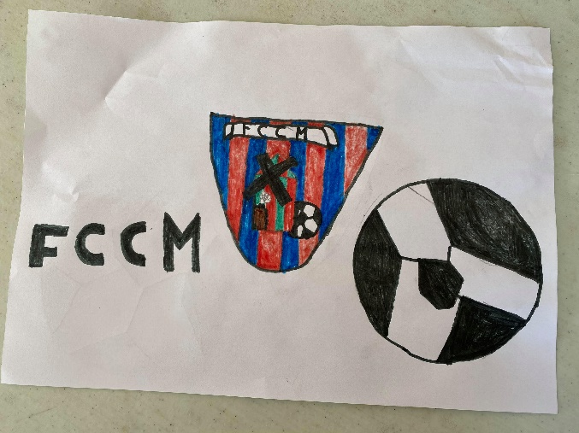
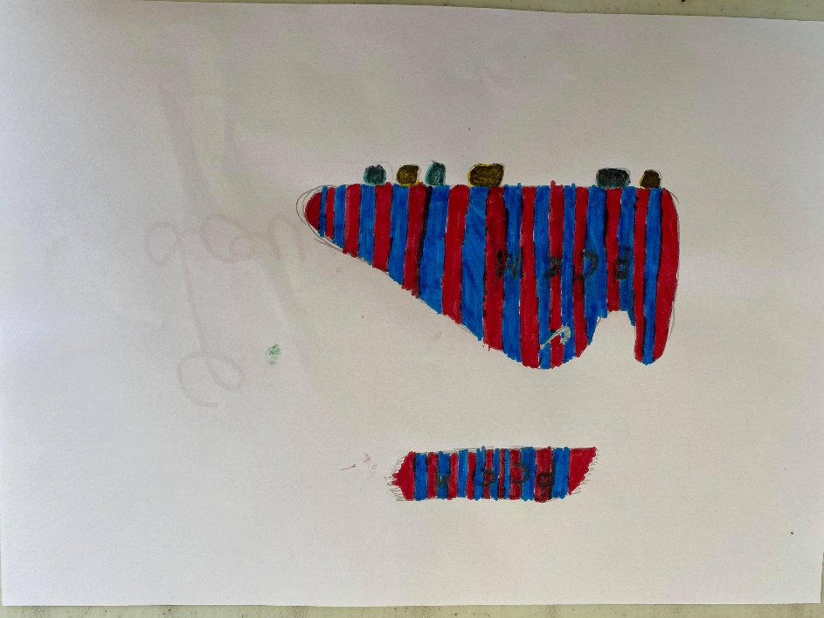
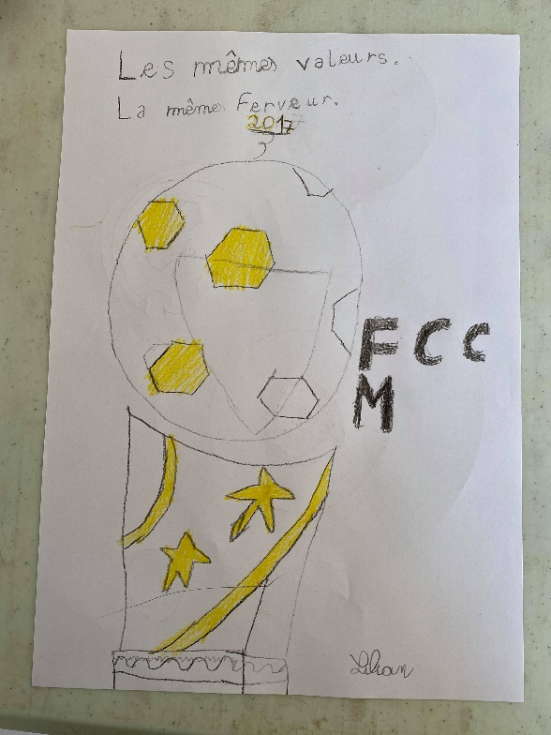
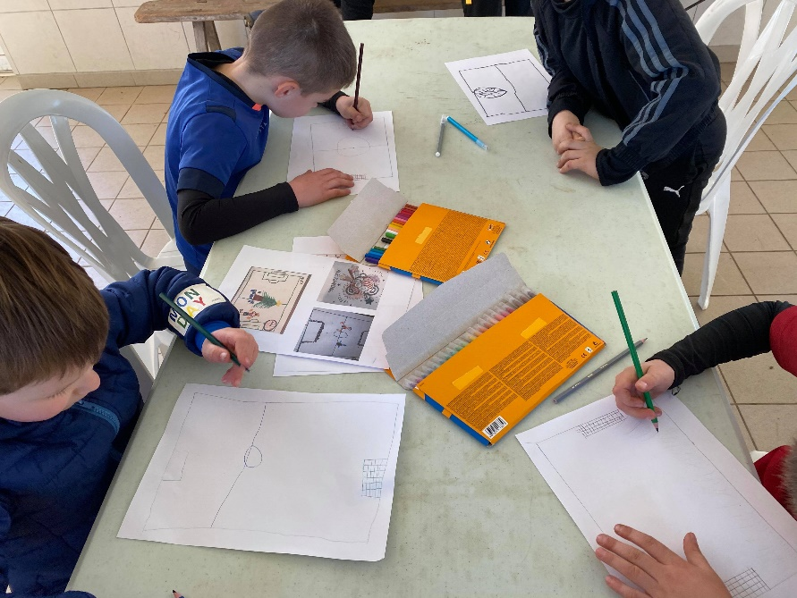
PHOTO DE L’ACTION

